Slide 1

«Дорожная карта»
кафедры дизайна и национальных искусств
Института дизайна и пространственных искусств КФУ
2026-2030 гг.
Муртазина Светлана Альбертовна, кандидат педагогических наук
2026

Slide 2
Миссия – подготовка дизайнеров, способных создавать конкурентоспособные проекты, отвечающие современным требованиям рынка и общества
Основные задачи:
Формирование фундаментальных знаний в области креативных индустрий, дизайна костюма, художественного текстиля, авторского стиля, фэшн-иллюстрации.
Интеграция классического образования с передовыми технологиями и практико-ориентированным подходом
Совершенствование системы управления качеством подготовки бакалавров и магистров на уровне кафедры
Повышение квалификации преподавателей и создание условий для профессионального роста

Slide 3
Кафедра участвует в реализации образовательных программ Института дизайна и пространственных искусств по направлениям:
СПО (колледж ИДиПИ) | бакалавриат | магистратура
54.02.01 Дизайн (по отраслям) | 54.03.01 Дизайн | 54.04.01 Дизайн
 | 44.03.04 Профессиональное обучение (по отраслям) | 44.04.01 Педагогическое образование
 | 07.03.01 Архитектура | 07.04.01 Архитектура

Slide 4
Кафедра ДиНИ является выпускающей
В 2025-2026 уч.г. осуществляет подготовку по направлениям:
Бакалавриат: 44.03.04 Профессиональное обучение (по отраслям), профиль «Фэшн-дизайн»
Магистратура: 44.04.01 Педагогическое образование, профиль «Образование в сфере дизайна, архитектуры и искусств»
Научные кружки:
Лаборатория моды
Школа педагогического мастерства
Творческая мастерская композиции

Slide 5
Анализ кадрового потенциала
Показатель | 2025-2026 | 2026-2027 | 2027-2028 | 2028-2029 | 2029-2030
Количество ППС (всего) | 18 | 19 | 19 | 19 | 19
ППС (основные сотрудники) | 13 | 16 | 17 | 17 | 17
ППС (совместители) | 5 | 3 | 2 | 2 | 2
Остепененность ППС, % | 54% | 61% | 70% | 70% | 70%

Slide 6
Научно-исследовательская и учебно-методическая деятельность
Показатели | 2025 г. | 2026 г. | 2027 г. | 2028 г. | 2029 г. | 2030
Кол-во публикаций в базе данных Scopus, Web of Science | 11 | 13 | 14 | 14 | 14 | 14
Кол-во публикаций в журналах ВАК | 7 | 12 | 13 | 14 | 14 | 14
Кол-во публикаций, индексируемых в РИНЦ | 63 | 70 | 72 | 75 | 75 | 75
РИДы | 2 | 3 | 4 | 5 | 5 | 5
Количество учебных и учебно-методических пособий | 4 | 6 | 7 | 8 | 8 | 8
Повышение публикационной активности
Участие в конференциях и грантовых программах
Организация всероссийской научно-практической конференции
Повышение научно-методического обеспечения

Slide 7
Повышение квалификации
Показатели | 2025 г. | 2026 г. | 2027 г. | 2028 г. | 2029 г. | 2030
ИКТ | 13 | 14 | 14 | 14 | 14 | 14
Охрана труда | 17 | 18 | 18 | 18 | 18 | 18
Оказание первой медицинской помощи | 6 | 7 | 7 | 7 | 7 | 7
По педагогике ВШ | 7 | 8 | 9 | 9 | 9 | 9
По профилю деятельности | 4 | 5 | 5 | 5 | 5 | 5
Работа с инвалидами и ОВЗ | 5 | 5 | 6 | 6 | 6 | 6
Обучение на курсах повышения квалификации и переподготовки
Проведение семинаров и тренингов

Slide 8




Партнерская деятельность кафедры ДиНИ
МБУДО «Детская художественная школа №1 им.Х.А.Якупова»
МБУ ДО «Детская школа искусств им.М.А.Балакирева»
МБУДО «Детская художественная школа №3
МБУДО «Детская художественная школа №3 им.Б.М.Альменова»
МБУДО «Детская художественная школа №1»
МБУДО «Детская художественная школа №4»
МБОУДО «Детская художественная школа №5»
ООО «Швейное предприятие «Ирен»»
ИП «Мастерская сценического костюма «Пэпи»»
ООО «Алексеевская фабрика художественного ткачества»
ООО «Агат» (производство спецодежды)
ООО «Эбиволь»
Образовательные учреждения
Профильные предприятия

Slide 9
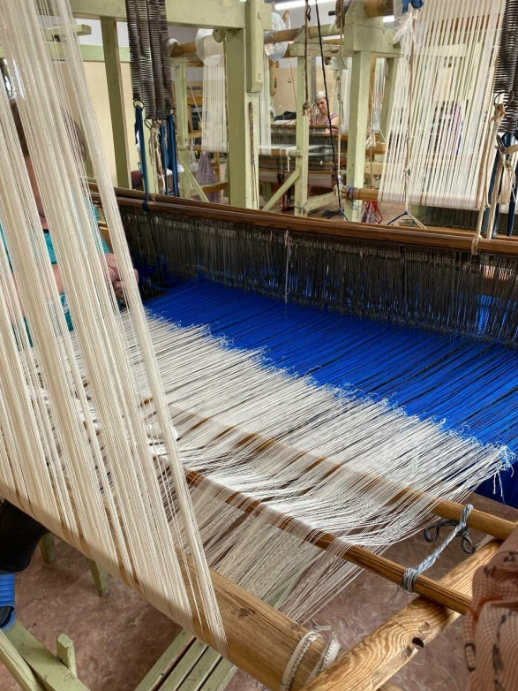
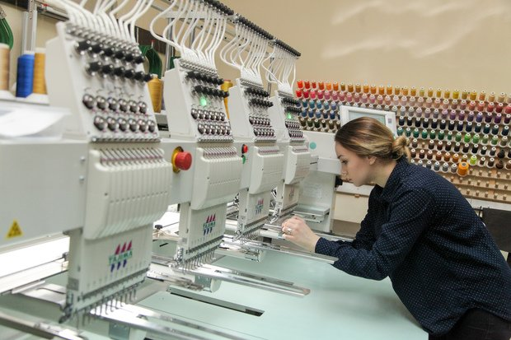
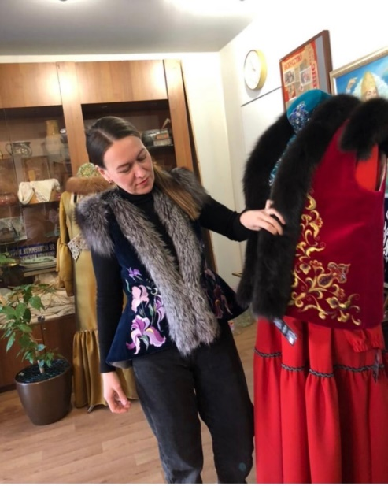
Практическая подготовка студентов
Реализация планов преддипломной практики, организация выездных мероприятий и экскурсий для студентов в профильные предприятия

Slide 10
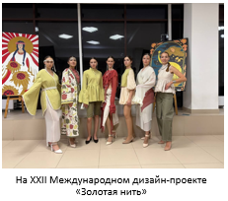
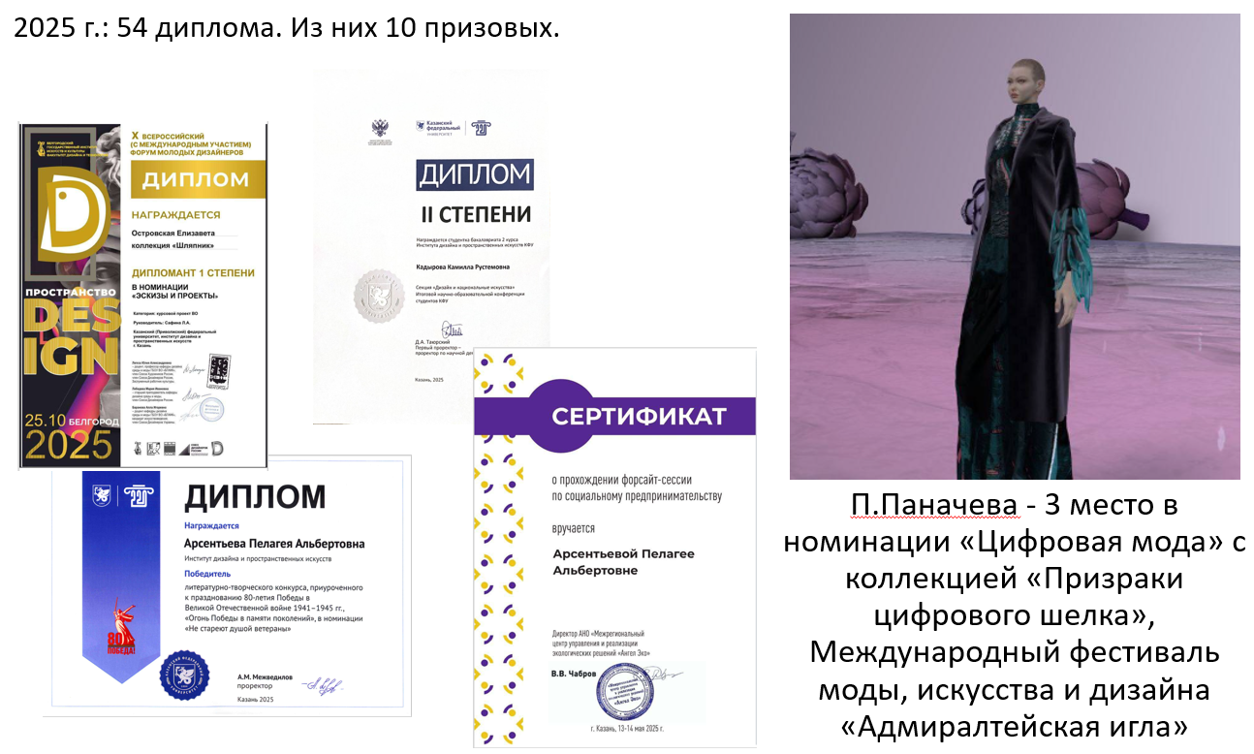
Практическая подготовка студентов
Участие в конкурсах, фестивалях и выставках разного уровня в области дизайна и искусства.

Slide 11
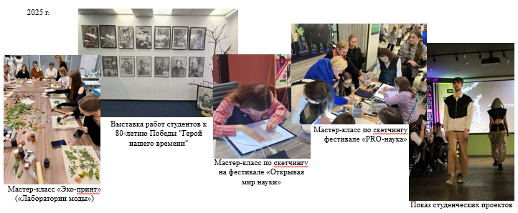
Популяризация национальной культуры
Организация всероссийского конкурса молодых фэшн-дизайнеров на базе кафедры
Организация мероприятий в области декоративно-прикладного творчества с применением традиционных и инновационных технологий

Slide 12
Спасибо за внимание!

